Slide 1
第6篇 量子力学

Slide 2
第13章 量子物理基础
本章内容：
§ 13. 1 普朗克量子假设
§ 13. 2 光的量子性
§ 13. 3 玻尔的氢原子理论
§ 13. 4 微观粒子的波粒二象性
§ 13. 5 波函数 一维定态薛定谔方程
§ 13. 6 量子力学对氢原子的应用
§ 13. 7 原子的电子壳层结构
§ 13. 8 激光原理

Slide 3
§13.1 普朗克量子假设
13.1.1 黑体辐射
热辐射:发射能量的量值和按照波长分布的规律都与温度有关的辐射称为热辐射或温度辐射。
反射
入射
热辐射的特点：
吸收
（1）物质在任何温度下都有热辐射。
透射
辐射
（2）温度越高，发射的能量越大，发射的电磁波的波长越短。
（3）
温度
物体热辐射
材料性质

Slide 4
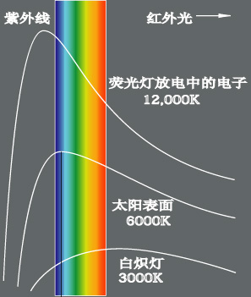
单色辐射本领：单位时间内从物体单位表面积发出的波长在λ附近单位波长间隔内的电磁波的能量，称为单色辐射本领，或称单色辐出度。
总辐射本领：单位时间内从物体表面单位面积上所发射的各种波长的总辐射能量，称为总辐射本领。
说明
λ
温度越高，辐出度越大；辐出度还与材料性质有关。

Slide 5
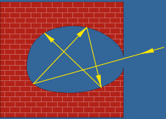
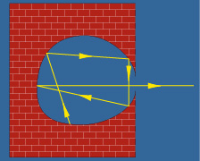
绝对黑体(黑体)：
能够全部吸收各种波长的辐射且不反射和透射的物体。
煤烟
约99%
黑体模型
黑体辐射的特点：
（1）
温度
黑体热辐射
材料性质
（2）与同温度其它物体的热辐射相比，黑体热辐射本领最强。

Slide 6
黑体辐射定律：
1. 斯特藩——玻耳兹曼定律
M_{Bλ} (10⁻⁷ × W / m² · μm)
10
5
0
式中
6000K
辐出度与 T ⁴ 成正比.
可见光
2. 维恩位移定律
峰值波长 λ _{m} 与温度 T 成反比
5000K
4000K
3000K
λ (μ m)
0.5 1.0 1.5 2.0
Notes:
德国维恩（1864~1928） ：因发现热辐射定律获1911年诺贝尔物理奖，后来发现其辐射公式只适用于短波。

Slide 7
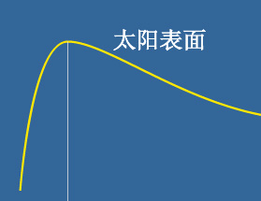
M_{λ}
例
测得太阳光谱的峰值波长在绿光区域，为 λ_{m} = 0.47 μm。试估算太阳的表面温度和辐出度。
解
由维恩位移定律，得太阳表面温度：
λ
由斯特藩—玻耳兹曼定律，得辐出度：
说明
太阳不是黑体，所以按黑体计算出的 T_{s} 高于太阳的实际温度；M_{B} (T) 高于实际辐出度。

Slide 8
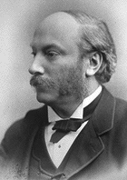
13.1.2 普朗克量子假设
黑体辐射的经典解释
“紫外灾难”
M_{Bλ}
瑞利 — 金斯公式
(1900年)
瑞利(1842～1919)
维恩公式
(1893年)
试验曲线
λ

Slide 9
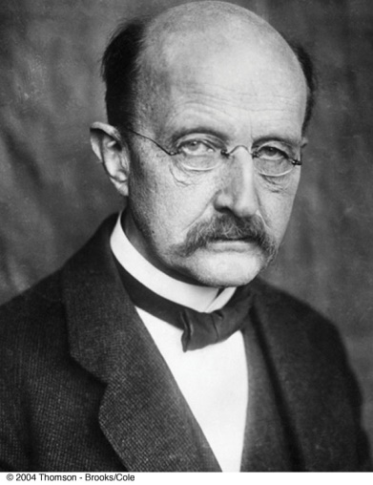
普朗克公式(1900年)：
M_{Bλ}
瑞利 — 金斯公式
(1900年)
为解释这一公式，普朗克提出了能量量子化假设。
(拯救紫外危机的英雄)
维恩公式
(1893年)
试验曲线
λ

Slide 10

普朗克能量量子假设
腔壁上带电谐振子能量不能连续变化，若谐振子频率为 v ，则其能量是
hv , 2hv, 3hv , …, nhv , …
电磁波
能
量
普朗克常数 h = 6.626×10⁻³⁴ J·s
与腔内电磁场交换能量时，谐振子能量的变化是 hv 的整数倍。
腔壁上的原子
说明
（1）首次提出微观粒子的能量是量子化的，打破了经典物理学中能量连续的观念，直接导致了量子力学的诞生。
（2）1918年，获诺贝尔物理奖。

Slide 11
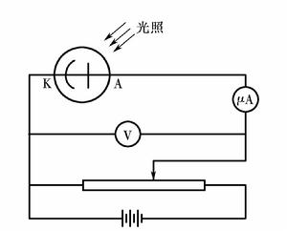
§13.2 光的量子性
13.2.1 光电效应的实验规律
光照射到金属表面，电子从金属表面逸出的现象称为光电效应 ，所发射的电子称为光电子。
弛豫时间
迟滞时间不超过 10⁻⁹ 秒
饱和电流 i_{S}
I ∝
i_{S} ∝ 光电子数
遏止电压 U_{a}
U_{a}
I₁>I₂>I₃
和v 成线性关系
i
I₁
i_{S1}
I₂
光电子最大初动能和ν 成线性关系
i_{S2}
i_{S3}
I₃
ν₀
截止频率 ν₀（红限）
U_{a}
ν
U
遏止电压与频率关系曲线

Slide 12
总结
只有光的频率 ν ≥ ν₀ 时，电子才会逸出。
光电子最大初动能和光频率ν 成线性关系。
逸出光电子的多少取决于光强I。
光电子即时发射，滞后时间不超过10^{–9} 秒。
经典物理与实验规律的矛盾：
电子在电磁波作用下作受迫振动，直到获得足够能量
(与光强I 有关) 逸出，不应存在红限 ν₀ 。
光电子最大初动能取决于光强，和光的频率ν无关。
当光强很小时，电子要逸出，必须经较长时间的能量积累。

Slide 13
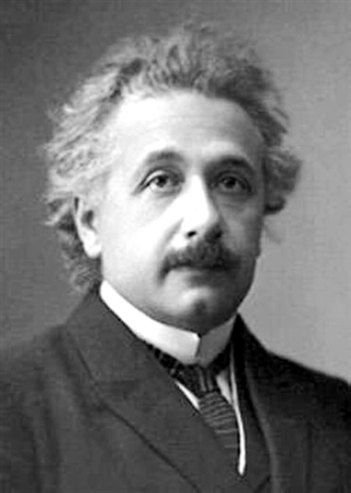
13.2.2 爱因斯坦光电效应方程
光子： 光是以光速运动的粒子流 ，每一光子能量为 hν ，电子吸收一个光子
（A 为逸出功）
讨论
光频率ν > A/h 时，电子吸收一个光子即可克服逸出功 A
逸出。
光电子最大初动能和光频率 ν 成线性关系。
单位时间到达单位垂直面积的光子数为N，则光强 I = Nhν .
I 越强 , 到阴极的光子越多, 则逸出的光电子越多。
电子吸收一个光子即可逸出，不需要长时间的能量积累。

Slide 14
例
要打破人皮肤分子的化学键产生光灼伤，光子的能量需达到3.50eV．这对应的波长为多少？
解
根据光量子的定义，有
可见，在紫外光范围内，因而紫外光产生光灼伤。

Slide 15
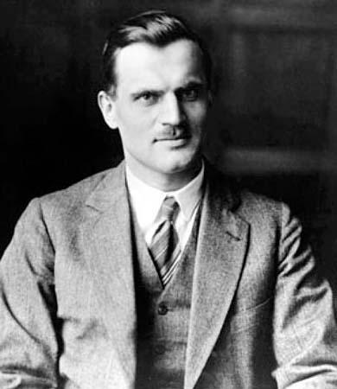



13.2.3 康普顿效应及光子理论的解释
康普顿（1892-1962）：他所发现的“康普顿效应”是发展量子物理学的核心，1927年诺贝尔物理学奖得主。
λ
₀
Δ λ
X 光管
光阑
λ₀
检测器
λ₀
λ
θ
散射物体
实验装置示意图

Slide 16
1、实验规律
(1)散射线中有两种波长λ₀ 和λ，且λ > λ₀ ;
(2)波长差 随散射角θ的增加而增加，波长λ
的谱线强度随θ的增加而增加;
与散射物质无关，原波长λ₀谱线的强度随散射
物质原子序数的增加而增加，波长为λ的谱线强度随散射物质原子序数的增加而减小。

Slide 17
2、经典物理的解释
θ
受迫振动v₀
散射物体
单色电磁波
照射
电子受迫振动
发射
同频率散射线
经典理论只能说明波长不变的散射，而不能说明康普顿散射。

Slide 18
3、光子理论的解释
（1）入射光子与外层电子弹性碰撞
受原子核束缚较弱
近似自由
外层
电子
静止自由电子
动能＜＜光子能量
近似静止
康普顿效应的微观机制：
自由电子吸收一个入射光子后发射一个波长较长的光子，且电子与光子沿不同方向运动，由于能量、动量守恒，康普顿散射过程可以看成是入射光子与自由电子的弹性碰撞。
通过理论计算，得波长改变量：

Slide 19
康普顿波长
（2） X 射线光子和原子内层电子相互作用
内层电子被紧束缚，光子相当于和整个原子发生碰撞。
光子质量远小于原子，碰撞时光子不损失能量，波长不变。

Slide 20
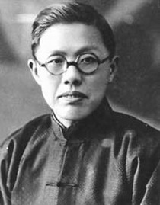
说明
内层电子
波长不变的散射线
(1)
光子
外层电子
波长变大的散射线
(2)
波长 | λ₀ | λ
轻元素（多数电子处于弱束缚状态 ） | 弱 | 强
重元素（多数电子处于强束缚状态 ） | 强 | 弱
江西人，中国近代物理学奠基人，教育家，1921年赴美入芝加哥大学，随康普顿从事物理学研究，1926年获博士学位。在参与康普顿的X射线散射研究的开创工作时，他以精湛的实验技术和卓越的理论分析，验证了康普顿效应。1924年与康普顿合作发表《经过轻元素散射后的钼Ka射线的波长》。被康普顿赞为“一生最得意的学生”。
吴有训（1897-1977）

Slide 21
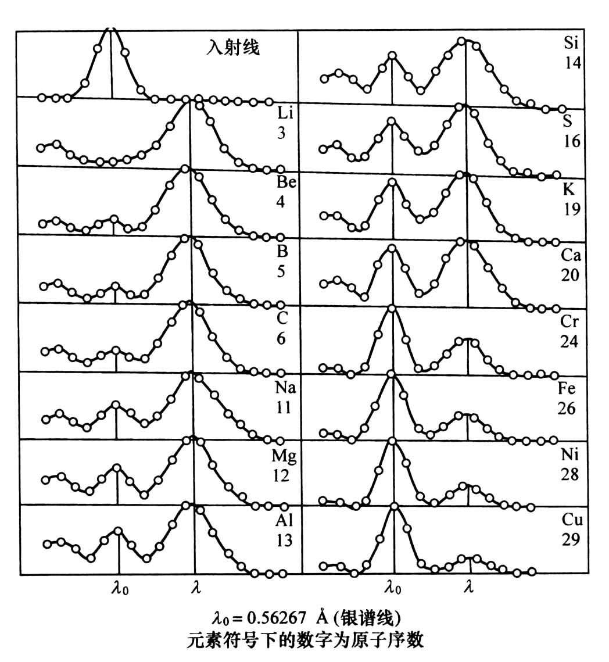
吴有训实验结果

Slide 22
4、光电效应与康普顿效应的区别：
(1)光电效应是处于原子内部束缚态的电子与光子的作用，
这时束缚态的电子吸收了光子的全部能量而逸出金属表面；
(2)康普顿效应则是光子与准自由电子的弹性碰撞，光子只是
将一部分能量传给电子，故散射光子的能量（频率）低于
入射光子的能量（频率） 。
5、康普顿散射实验的意义
(1)证实了在微观的单个碰撞事件中，动量和能量守恒定律仍
然是成立的。
(2)有力地支持了爱因斯坦的“光量子”概念。光电效应揭示了光子的能量和频率的关系，康普顿效应进一步揭示了光子的动量与波长的关系。即波粒二象性

Slide 23
光的波粒二象性：
光子能量
光子质量
光子动量
粒子性
波动性

Slide 24
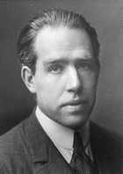
§13.3 玻尔的氢原子理论
丹麦物理学家。1913年对原子结构和量子力学的研究作出了重要贡献，并因此获得了1922年的诺贝尔物理学奖。在哥本哈根的研究所里，波尔曾与许多19世纪顶尖的物理学家开展合作并予以指导。波尔还是参与曼哈顿工程的物理学家之一。1912年，玻尔与玛格瑞特结婚，他们的儿子A·尼尔斯·玻尔长大后也成为了一名重要的物理学家。同其父一样，小玻尔于1975年获得了诺贝尔奖。玻尔被称为20世纪最具影响力的物理学家之一。
玻尔
（1885—1962）

Slide 25
13.3.1 氢原子光谱的实验规律
(1) 分立线状光谱；
(2) 谱线的波数可表示为
里德伯—里兹并合原则
氢光谱的里德伯常量
(3) k = 1 (n = 2, 3, 4, … ) 谱线系——拉曼系 （1908年）
k = 2 (n = 3, 4, 5, … ) 谱线系——巴耳末系（1880年）
卢瑟福的核型结构不可能存在稳定的原子，辐射的原子光谱也应是连续的。
这些结论与原子光谱的实验规律相矛盾！

Slide 26
13.3.2 玻尔的氢原子理论
1. 定态假设
稳定状态
电子作圆周运动
r₁
不辐射电磁波
r₂
这些定态的能量不连续
r₃
2.频率假设
原子从一个定态跃迁到另一定态，会发射或吸收一个光子，频率为
v
辐射频率公式

Slide 27
3. 轨道角动量量子化假设
r
角动量量子化条件
向心力是库仑力
由上两式得, 第n个定态的轨道半径为
r₁
玻尔半径
r₂=4 r₁
r₃=9 r₁
氢原子能量
-13.6 eV

Slide 28
E_{n} ( eV)
氢原子能级图
n = 6
0
n = 5
n = 4
-1.51
n = 3
-3.39
n = 2
光频
-13.6
n = 1
赖曼系
巴耳末系
帕邢系
布拉开系

Slide 29
波数(波长的倒数)
其中计算得到
当时实验测得

Slide 30
玻尔氢原子理论的贡献及局限性
（1）圆满解释了氢原子光谱的规律性；
成功处
（2）从理论上计算出了里德伯常量；
（3）能对类氢离子光谱给与说明；
（4）能级概念在1914年被弗兰克-赫兹实验证实。
（1）不能解释多电子原子的光谱；
（2）对谱线的强度、宽度无能为力；
局限性
（3）不能说明原子是如何组成分子、构成液体
和固体的。
对微观粒子的处理仍沿用了牛顿力学的观念。
根源：
“玻尔的理论每星期1、3、5是经典的，2、4、6是量子化的”

Slide 31
§13.4 微观粒子的波粒二象性
纨绔子弟德布罗意攻读中世纪历史的闲暇，忽然对物理产生兴 趣；于是动用家族实力，拜入大师朗之万门下进修物理博士。可以想象一个花花公子攻读物理博士五年间会学到什么……毕业前夕，德布罗意东拼西凑，写出了历史上最短一篇博士论文：仅一页纸长度！评委判定“涉嫌抄袭”。
导师朗之万大惊，致信另一大神爱因斯坦，曰：“……请对他的论文作出您的评价。另外顺便向您提及，该研究生的父亲是敝国伯爵，现任内阁部长，若您……，将来您来法国定会受到隆重的接待”。
总结：不给他过，以后你不用来法国了。
谁料爱因斯坦读完后，马上予以了高度评价，称德布罗意“揭开了大幕的一角”。整个物理学界在听到爱因斯坦的评论后大吃一惊，这才开始全面关注德布罗意的工作。
德布罗意顺利毕业……
稍后，另一物理巨神薛定谔，见此论文后闭关一年，悟出传说中的顶级绝学——《波动力学》。
1929年，凭论文中讲述的物质波理论，德布罗意获诺贝尔奖。

Slide 32
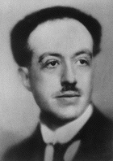
13.4.1 微观粒子的波粒二相性
1924年，法国物理学家德布罗意提出假设：
一切微观粒子和光一样具有波粒二象性。
波长
频率
上式称为德布罗意关系式，这种和实物粒子相联系的波称为德布罗意波或物质波。

Slide 33
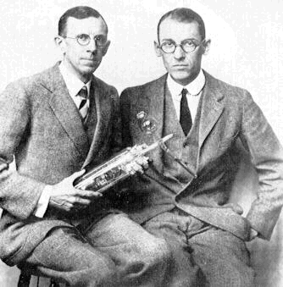
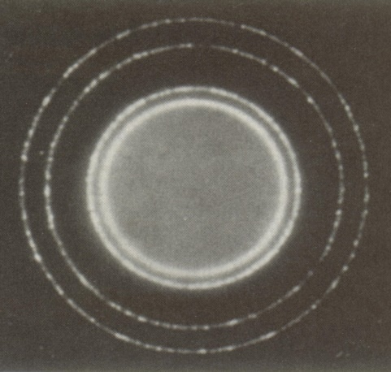

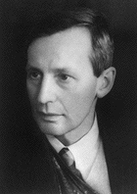
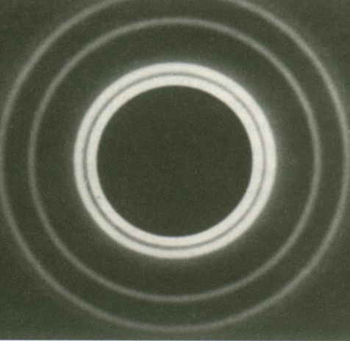
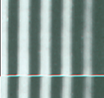
物质波的实验验证：
1927年美国戴维逊和革末，以及英国的汤姆逊通过电子衍射实验证实了电子确实具有波动性。
电子束
X射线
衍射图样
干涉图样

Slide 34
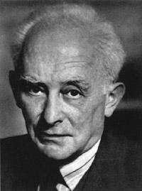
物质波的统计解释：
（概率波：1926年,玻恩提出的观点）
对于所有的微观粒子，在某处德布罗意波的强度是与粒子在该处邻近出现的概率成正比。
注意：德布罗意波与经典波是不同的。
（玻恩1882～1970）
如机械波是机械振动在空间的传播，电磁波是变化的电磁场在空间的传播,而德布罗意波是对微观粒子的统计描述，是一种概率波。
实物粒子波动性的一个重要应用就是电子显微镜，其分辨本领比普通光学仪器要高几千倍。如我国制造的电子显微镜，其放大率高达80万倍,其分辨本领达 1.44Å,可分辨到单个原子的尺度，为研究分子结构提供了有力武器。
Notes:
概率波： 1926 年,玻恩提出的观点。

Slide 35
例
计算经过电势差 U₁ =150 V 和 U₂ =10⁴ V 加速的电子的德布罗意波长（不考虑相对论效应）。
解
根据
，加速后电子的速度为
根据德布罗意关系 p = h /λ，电子的德布罗意波长为
波长分别为
说明
电子显微镜分辨率远大于
光学显微镜分辨率
电子波波长
<<
光波波长
观测仪器的分辨本领

Slide 36
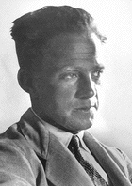
13.4.2 不确定关系
宏观粒子：在任一时刻，都有完全确定位置、动量、能量等。
微观粒子：具有明显的波动性；某些成对的物理量不可能同时有确定的量值
—— 微观粒子的不确定关系。
1. 动量—坐标不确定关系
Heisenberg
（1901～1976）
微观粒子的位置坐标 x、动量分量 p_{x} 不能同时具有确定的值。
分别是 x、 p_{x} 的不确定量，其乘积
海森堡坐标和动量的不确定关系式
一个量确定的越准确，另一个量的不确定程度就越大。

Slide 37
x
电子单缝衍射实验
p_{x}
电子束
0
△x
电子经过狭缝，其坐标x 的不确定量为△x ；
动量分量 p_{x}的不确定量为
位置确定越准确，动量确定越不准确。
结论：
（2）微观粒子不可能静止。
（1）微观粒子没有确定的轨道；

Slide 38
例
原子的线度约为 10⁻¹⁰ m ，求原子中电子速度的不确定量。
解
原子中电子的位置不确定量 10⁻¹⁰ m，由不确定关系
电子速度的不确定量为
说明
氢原子中电子速率约为 10⁶ m/s。速率不确定量与速率本身的数量级基本相同，因此原子中电子的位置和速度不能同时完全确定，也没有确定的轨道。

Slide 39
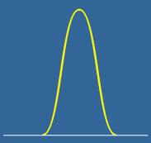
2. 能量—时间不确定关系
寿命△t
E
反映了原子能级宽度△E 和原子在该能级的平均寿命 △t 之间的关系。
光辐射
基态
平均寿命 △ t ~ 10⁻⁸ s
激发态
能级宽度
平均寿命 △ t → ∞
基态
能级宽度 △E → 0
辐射光谱线固有宽度

Slide 40
微观粒子和宏观物体的特性对比
宏观物体 微观粒子
具有确定的坐标和动量 没有确定的坐标和动量
可用牛顿力学描述。 需用量子力学描述。
有连续可测的运动轨道，可 有概率分布特性，不可能分辨
追踪各个物体的运动轨迹。 出各个粒子的轨迹。
体系能量可以为任意的、连 能量量子化 。
续变化的数值。
不确定度关系无实际意义 遵循不确定度关系

Slide 41
§13.5 波函数 一维定态薛定谔方程
13.5.1 波函数及其统计解释
微观粒子
具有波动性
1925年薛定谔
用物质波波函数描述
微观粒子运动状态
自由粒子沿 x 轴正方向运动，由于其能量、动量为常量，所以 v 、 λ 不随时间变化，其物质波是单色平面波。
波函数：

Slide 42
x
波函数的统计解释：
在任意给定情况下运动的粒子，都有一波动与之等效，该波动在空间某处波函数的二次方与粒子在该处出现的概率成正比。
1. 时刻 t , 粒子在空间 r 处 dV 体积内出现的概率
2. 归一化条件 (粒子在整个空间出现的概率为1)
3. 波函数必须单值、有限、连续
概率密度在任一处都是唯一、有限的, 并在整个空间内连续

Slide 43
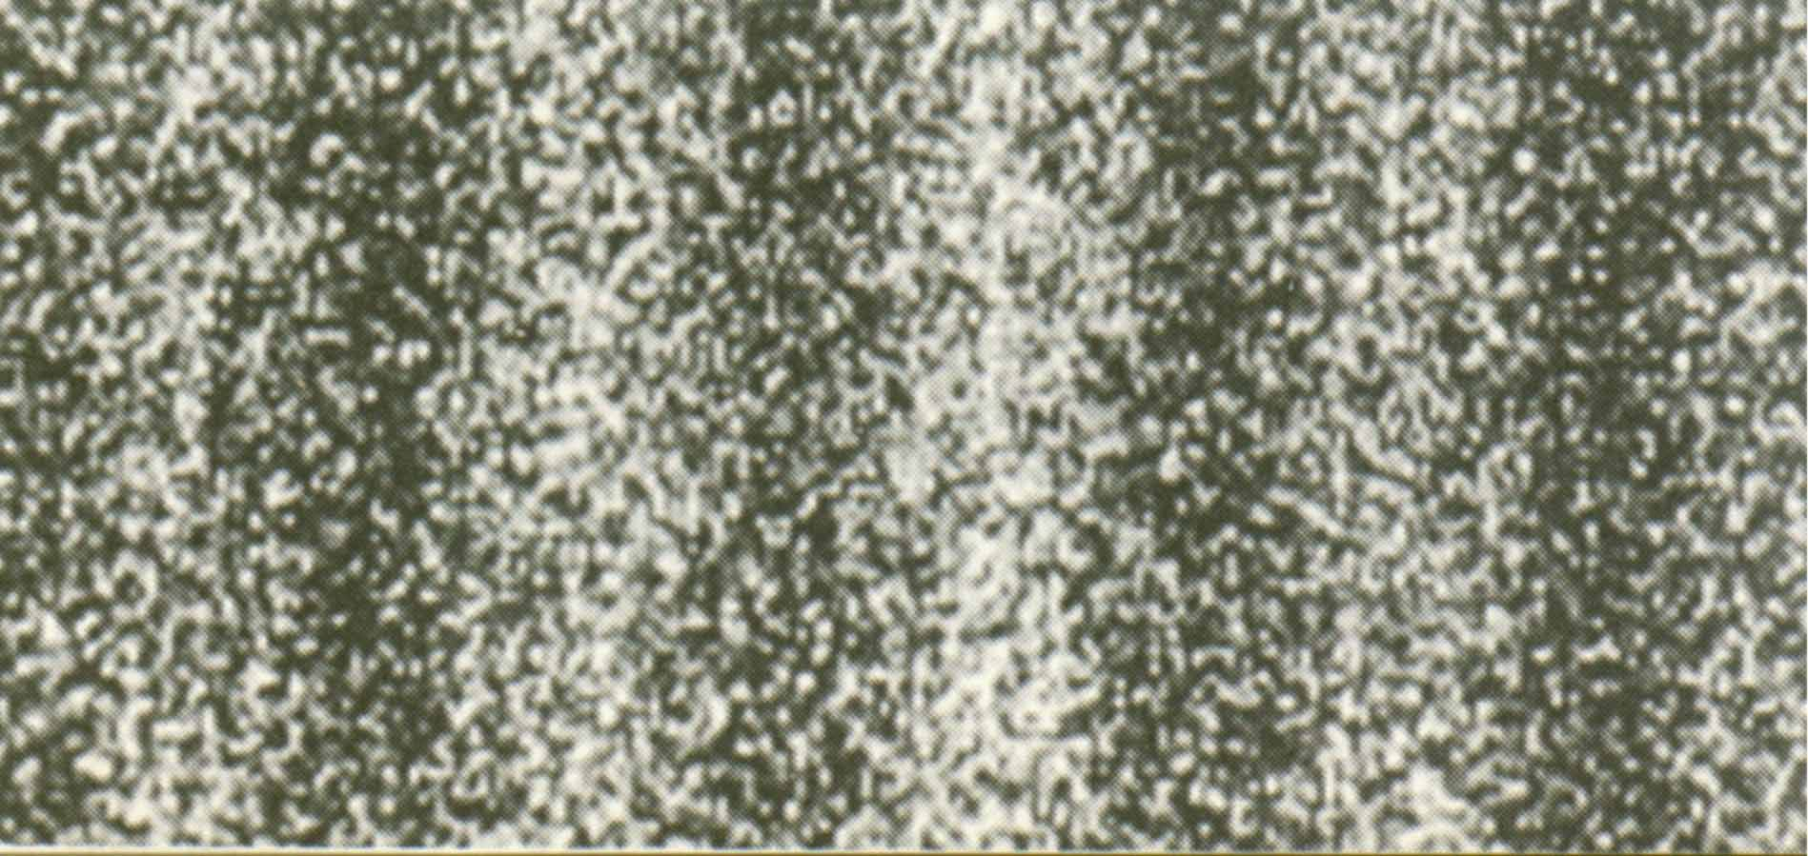
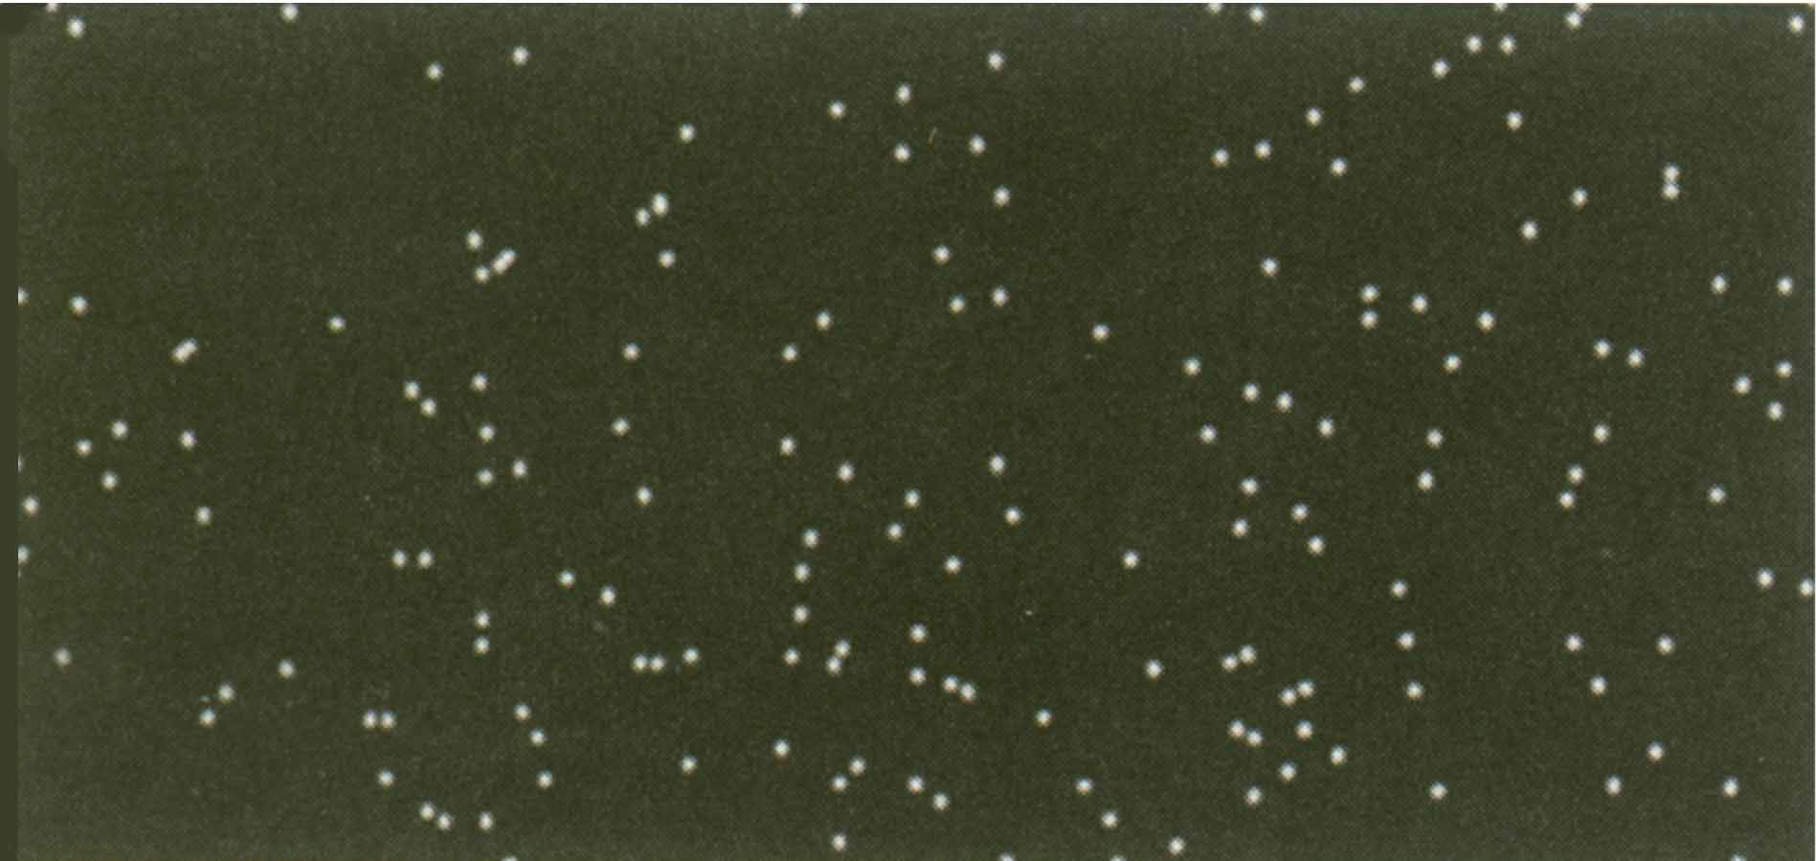
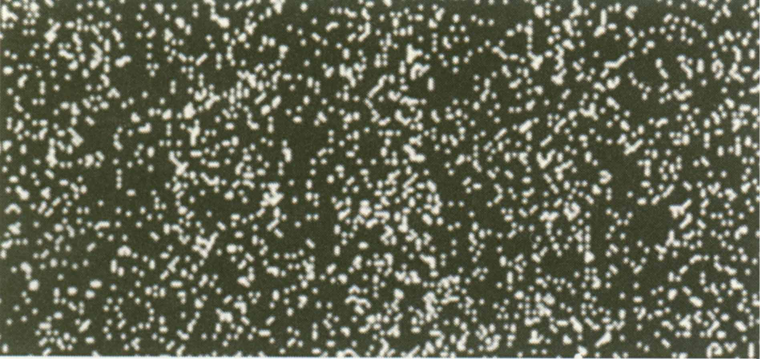
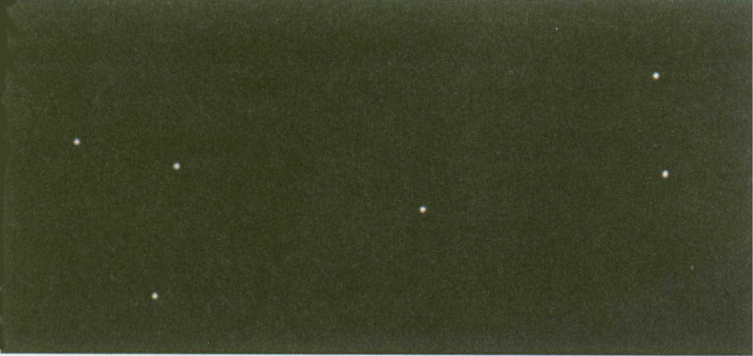

4.
单个粒子在哪一处出现是偶然事件；
大量粒子的分布有确定的统计规律。
电子双缝干涉图样
出现概率小
出现概率大
电子数 N=7
电子数 N=100
电子数 N=3000
电子数 N=20000
电子数 N=70000

Slide 44
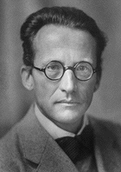
13.5.2 定态薛定谔方程 (1926年)
(描述微观粒子在外力场中运动的微分方程)
质量m的粒子在外力场中运动，势能函数V(r,t ) ，薛定谔方程为:
粒子在稳定力场中运动，势能函数V ( r ) 、能量E 不随时间变化，粒子处于定态，定态波函数写为
由上两式得

Slide 45
定态薛定谔方程
粒子能量
描述外力场的势能函数
说明
(1)求解 E （粒子能量）
Ψ ( r ) （定态波函数）
(2)势能函数 V 不随时间变化。
一维定态薛定谔方程（粒子在一维空间运动)

Slide 46
薛定谔方程的意义：
1、薛定谔方程在量子力学中的地位与牛顿方程在经典
物理中的地位相当。
2、薛定谔方程本身并不是实验规律的总结，也没有什
么更基本的原理可以证明它的正确性。
3、从薛定谔方程得到的结论正确与否，需要用实验事
实去验证。薛定谔方程是量子力学的一条基本假设。

Slide 47
∞
∞
V ( x )
13.5.3 一维无限深方势阱
设粒子处于某力场中，并沿x轴做一维运动，粒子的势能函数：
V (x) = 0 （ 0 < x < a）
V (x) = ∞ （0 < x 或 x > a）
x
0 a
x < 0 或 x > a 区域
0 < x < a 区域，一维定态薛定谔方程为：
令
Notes:
粒子只能在宽度为a的两个无限高势壁之间自由运动，就像一小球被限制在无限深的平底深谷中运动那样。
这种理想化了的势能曲线叫做无限深的方形势阱。
因为粒子限于沿x方向运动，故该势阱为一维无限深的方形势阱，简称一维方势阱。

Slide 48
∞
∞
V ( r )
解为：
波函数在 x = 0 处连续，有
x
0 a
所以
因此
在 x = a 处连续，有
其中

Slide 49
粒子能量
能量是量子化的
量子数为n的定态波函数为
x
0 a
由归一化条件
概率分布
波函数
波函数
可得

Slide 50
方程解的物理意义
1.处在势阱中的微观粒子，其德布罗意波只能是驻波。
因为在阱壁处（即x =0,x=a处）Ψ(x)=0 ，只能是波节，因此物质波在阱内运动要能够稳定下来，其在阱壁两端来回反射,必定形成德布罗意驻波。
其波长必须满足
2. 概率密度

Slide 51
|ψ₄(x)|²
ψ₄(x)
E₄
0
|ψ₃(x)|²
ψ₃(x)
E₃
0
|ψ₂(x)|²
ψ₂(x)
E₂
0
ψ₁(x)
|ψ₁(x)|²
E₁
0
0
波函数
a
概率密度
x

Slide 52
由于波函数模的平方等于粒子出现的概率密度，由图可看出，粒子处于不同能级时，在势阱中的概率分布是不相同的。
按照经典物理的观点，粒子在阱内不停地运动, 因而在阱内各处找到粒子的概率应该相等；而量子理论指出，当粒子处于束缚态时,其在各个位置出现的概率不同。
由图中还可看出,当 n>1 ，即处在激发态时，粒子在各处出现的概率是有起伏的，且随着能级的升高,粒子在阱内各处出现的概率就越均衡——即峰值越来越多，且彼此越来越靠近，这就和经典接近了。
当 n→∞时，量子 → 经典 (玻尔对应原理)。

Slide 53
13.5.4 一维方势垒 隧道效应
U₀
如图所示的势能分布为
Ⅰ Ⅱ Ⅲ
Ⅰ区 V ( x ) = 0 x ≤ 0
E
Ⅱ区 V ( x ) = V₀ 0≤ x ≤ a
Ⅲ区 V ( x ) = 0 x ≥ a
0 a x
上述势能分布称为一维方势垒。
讨论：
势垒的高度不是无限高也不是无限宽，如果一粒子从 Ⅰ区以确定能量Ｅ<U（ E>0 ）入射，该粒子能否在 Ⅲ 区出现？

Slide 54
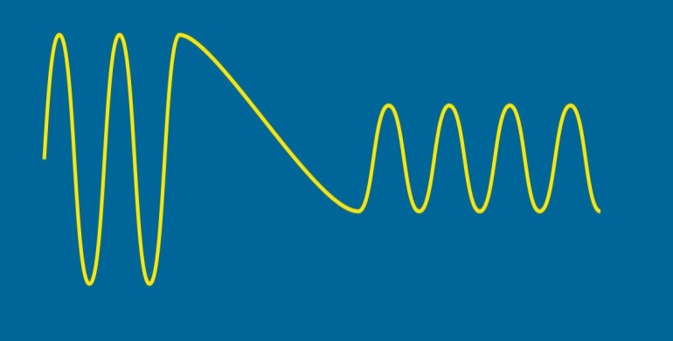
经典物理的回答：
粒子无法越过此高度进入x>0的区域，更不能穿过宽度为a的势垒进入x>a的区域，只能逗留在x<0的区域里。
量子力学的回答：
U₀
(1) E > U₀时，入射粒子并非全部透射进入 III 区,仍有一定概率被反射回 I 区。
Ⅰ Ⅱ Ⅲ
E
(2) E < U₀ 时， 虽然粒子总能量小于势垒高度，入射粒子仍可能穿过势垒进入III 区 — 隧道效应。
0 a
(3) 透射系数T 随势垒宽度a、粒子质量m和能量差变化，
随着势垒的加宽、加高透射系数减小。

Slide 55
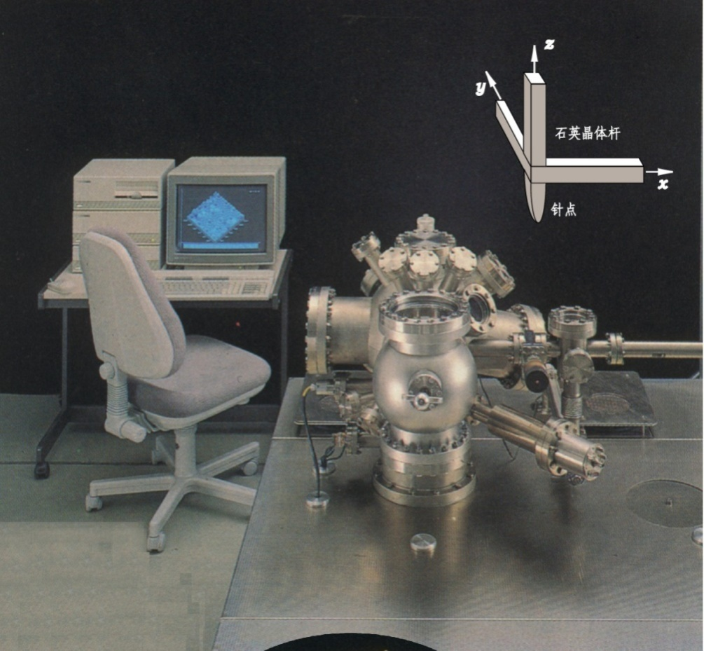
（扫描隧道显微镜）

Slide 56
§13.6 量子力学对氢原子的应用
13.6.1 氢原子的薛定谔方程
氢原子中电子的势能函数
定态薛定谔方程
13.6.2 量子化条件和量子数
求解上述方程可以得到三个量子化条件和量子数。
1. 能量量子化
主量子数 n = 1 ，2 ，3 ，……

Slide 57
2. 角动量量子化
电子绕核转动的角动量 L 的大小
角量子数 l = 0 ，1 ，2 ， …… , n-1
3. 角动量空间量子化
角动量 L 的在外磁场方向Z 的投影
磁量子数 m_{l} = 0 , ±1 , ±2 , …… , ±l

Slide 58
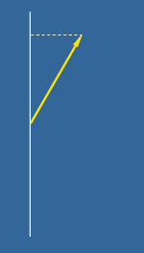
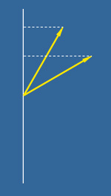
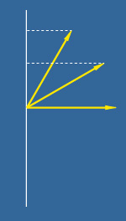
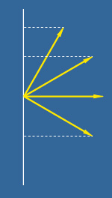
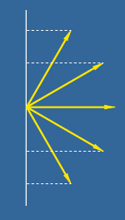
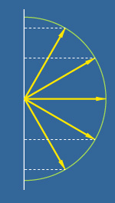

例如 l = 2 电子角动量的大小及空间取向 ？
L 的大小
磁量子数 m_{l} = 0 , ±1 , ±2
L 在 Z 方向的投影
z
z

Slide 59

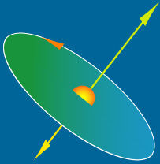
4. 塞曼效应
N
摄谱仪
v₀ +△v
(1) 实验现象
光源
v₀
光源处于磁场中时，一条谱线会分裂成若干条谱线
S
v₀ -△v
(2) 解释
z
磁场作用下的原子附加能量
e
磁矩和角动量的关系
磁矩
z 轴（外磁场方向）投影
μ_{B} — 玻尔磁子

Slide 60
由于磁场作用, 原子附加能量为
其中 m_{l} = 0, ±1, ± 2, …, ± l
能级分裂
无磁场
有磁场
m_{l}
△E
1
0
-1
l = 1
← 能 级 简 并
0
l = 0
0 0
v₀
v₀
v₀-△v
v₀+△v

Slide 61
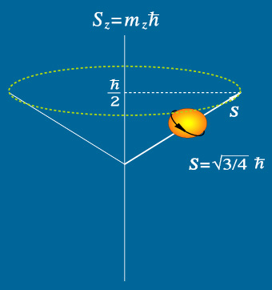
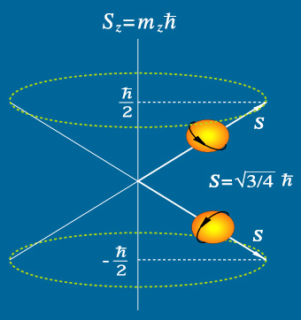
13.6.3 电子的自旋 (1925年乌伦贝克和古兹密特 )
电子自旋角动量大小
s —自旋量子数
S 在外磁场方向的投影
自旋磁量子数 m_{s} 取值个数为
2s +1= 2
则 s = 1/2 ，
m_{s} = ±1/2
电子自旋角动量在
外磁场中的取向

Slide 62
重要结论
原子中电子的运动状态由四个量子数来确定：三个决定电子轨道运动状态，一个决定电子自旋运动状态。
1.主量子数 n ( 1 , 2 , 3, ……)
大体上决定了电子能量
2. 副量子数 l ( 0，1，2，……. , n -1 )
决定电子的轨道角动量大小，对能量也有稍许影响。
3. 磁量子数 m_{l} ( 0，±1， ± 2，……. , ± l )
决定电子轨道角动量空间取向
4.自旋磁量子数 m_{s} ( 1/2 , -1/2 )
决定电子自旋角动量空间取向

Slide 63
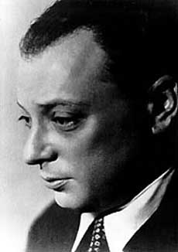
§13.7 原子的电子壳层结构
奥地利人，21岁取得博士学位，并由导师索末菲推荐为《数学科学百科全书》写了关于相对论的250页综述文章，受到爱因斯坦的高度赞许。25岁时提出后来以泡利命名的“不相容原理”，从而把早期量子论发展到极高的地步。45岁时因发现该原理获诺贝尔奖。
他以严谨博学而著称，同时也以尖刻和爱挑刺而闻名。泡利被玻尔称作“物理学的良知”，因为他的敏锐和审慎挑剔，使他具有一眼就能发现错误的能力。
Pauli
（1900～1958 ）
“泡利效应” ——当泡利在哪里出现时，那儿的人不管做理论推导还是实验操作一定会出岔子。而当泡利说：“哦，这竟然没什么错”时，通常表示一种非常高的赞许。

Slide 64
13.7.1 泡利不相容原理 (1925年)
在一个原子中,不能有两个或两个以上的电子处在完全相同的量子态 ，即它们不能具有一组完全相同的量子数。
13.7.2 能量最小原理
原子处于正常状态时，每个电子都趋向占据可能的最低能级
决定
影响
主量子数 n
能级高低
角量子数 l
所以在多电子原子中，电子的能量和量子数n 、l 有关，有时n 较小的壳层中电子尚未填满，下一壳层上就开始有电子填入了。有一条经验规律：
原子外层电子的能级高低可以用 (n +0.7l ) 值的大小来比较，该值越大，能级越高。

Slide 65
13.7.3 原子中电子按壳层的排布
元素的化学性质和物理性质的周期性变化来源于原子的电子组态的周期性变化，而电子组态的周期性变化与特定轨道可容纳的电子数有关。
这种周期性变化的本质在于原子的电子壳层结构
1916年，柯塞尔提出了原子的电子壳层结构，即
主量子n 数相同的电子组成一个壳层，每一特定的壳层用一个符号来表示。

Slide 66
在给定壳层中，根据其副量子数l 分成若干个支壳层，也称亚壳层或分壳层，每一特定的支壳层也用一个符号来表示。
说明
(1) 主量子数n 越大的壳层，其能级越高；同一壳层中，副量子数l 越大的支壳层能级越高。
(2) 量子数n、l 确定的支壳层通常表示为：把n 的数值写在前面，并排写出代表l 的字母；如 1s 、2s、2p、3s、3p、3d等等。

Slide 67
n | 1 |  | 2 |  |  |  |  |  |  |  | 3
l | 0 |  | 0 |  | 1 |  |  |  |  |  | 0 |  | 1 |  |  |  |  |  | 2
m_{l} | 0 |  | 0 |  | -1 |  | 0 |  | 1 |  | 0 |  | -1 |  | 0 |  | 1 |  | -2 |  | -1 |  | 0 |  | 1 |  | 2
m_{s}
Z | 2 |  | 8 |  |  |  |  |  |  |  | 18
l 为一定值的支壳层上最多容纳的电子数目：
各壳层上最多容纳的电子数目：

Slide 68
 |  | 1s | 2s | 2p | 3s | 3p | 3d | 4s
1 氢 2 氦 | H He | 1 2
3 锂 4 铍 | Li Be | 2 2 | 1 2
5 硼 6 碳 10 氖 | B C Ne | 2 2 2 | 2 2 2 | 1 2 6
13 铝 14 硅 18 氩 | Al Si Ar | 2 2 2 | 2 2 2 | 6 6 6 | 2 2 2 | 1 2 6
19 钾 20 钙 | K Ca | 2 2 | 2 2 | 6 6 | 2 2 | 6 6 |  | 1 2
21 钪 | Sc | 2 | 2 | 6 | 2 | 6 | 1 | 2
n + 0.7 l
4s 能级
低于
3d 能级
部分原子的电子排列

Slide 69
§13.8 激光原理
激光（Laser）是受激辐射光放大（Light Amplification by Stimulated Emission of Radiation）的简称，能够产生激光的装置称为激光器。
1917年，爱因斯坦在其辐射理论中提出受激辐射的概念。
1958年美国肖洛、汤斯以及前苏联的普洛霍洛夫几乎同时提出用平行平面镜作为光的谐振腔，用镜面反射实现光的反馈，并因此获1964年诺贝尔物理奖。
1960年，梅曼成功制成第一台红宝石激光器。同年， 雅文又制成了氦氖激光器。
1961年9月我国第一台激光器问世。
1964年钱学森建议使用“激光”。

Slide 70
13.8.1 原子的自发辐射
在没有外界影响下，电子会由高能级E₂自发地向低能级E₁跃迁，并发出一个能量为的 光子，这种过程称为自发辐射．
波列
E₂
自发辐射
E₁
.
非相干(不同原子发的光)
非相干(同一原子先后发的光)

Slide 71
13.8.2 原子的受激辐射
波列
受激辐射
E₂
E₁
光波的相位、频率、振动方向以及传播方向都和原来的入射光相同，即它们具有相干性。
13.8.3 原子的受激吸收
光和原子系统相互作用时，总是同时存在自发辐射、受激辐射和受激吸收三种过程。吸收过程使光子数减少，辐射过程则使光子数增加．
受激吸收
E₂
E₁

Slide 72
13.8.4 粒子数反转分布
粒子数的正常分布：
在热平衡状态下，高能级上的粒子数
总是小于低能级上的粒子数。
粒子数的反转分布：
在外界能源激励下，破坏介质的热平衡，使N₂>N₁ 的分布。
讨论
正常分布：N₁>>N₂。光吸收比光辐射占优势。
粒子数反转：N₂>>N₁。光通过物质得到光放大。

Slide 73
亚稳态不如基态稳定，但比激发态稳定He,Ne,Ar,Ru,CO₂等具有亚稳态，可实现粒子数反转。
粒子数反转必须具备的条件：
能量的供应过程激励（光泵浦）
工作物质内必须存在亚稳态能级
激发态E₃
亚稳态E₂
无辐射跃迁
激励
E₁与E₂之间产生以受激辐射为主的跃迁
基态E₁
三能级系统示意图

Slide 74
13.8.5 激光器的基本构成及激光的形成
1. 基本构成部分
谐振腔
谐振腔，增益介质，激励能源。
增益介质
2. 激光的形成
光束在谐振腔内来回震荡，在增益介质中的传播使光得以放大，并输出激光。
全反射镜
部分 反射镜
(99%)
激励能源

Slide 75
光学谐振腔
使某一方向、某一频率的辐射不断得到加强，其它方向、其它频率的辐射受到抑制的装置
作用
全反射镜M₁
部分反射镜M₂
工作物质
激光
选择激光的方向
选择激光的频率
激励能源

Slide 76
13.8.6 激光特性 激光器
1. 高定向性
激光发散角极小，可用于定位，准直，导向，测距等。
2. 高单色性
氦－氖激光器的单色性为 Δλ < 10⁻¹⁷ m
普通光源中，氪(Kr86)灯单色性最好 Δλ = 4.7×10⁻¹³ m
能量集中在很窄的频率范围激光的谱线分辨率高，可用于研究原子、分子、晶体等物质的能级和光谱的精细结构，超精细结构等。
3. 高相干性
用于测量长度、干涉以及全息术，X 射线激光可作分子和生物高分子的全息图。

Slide 77
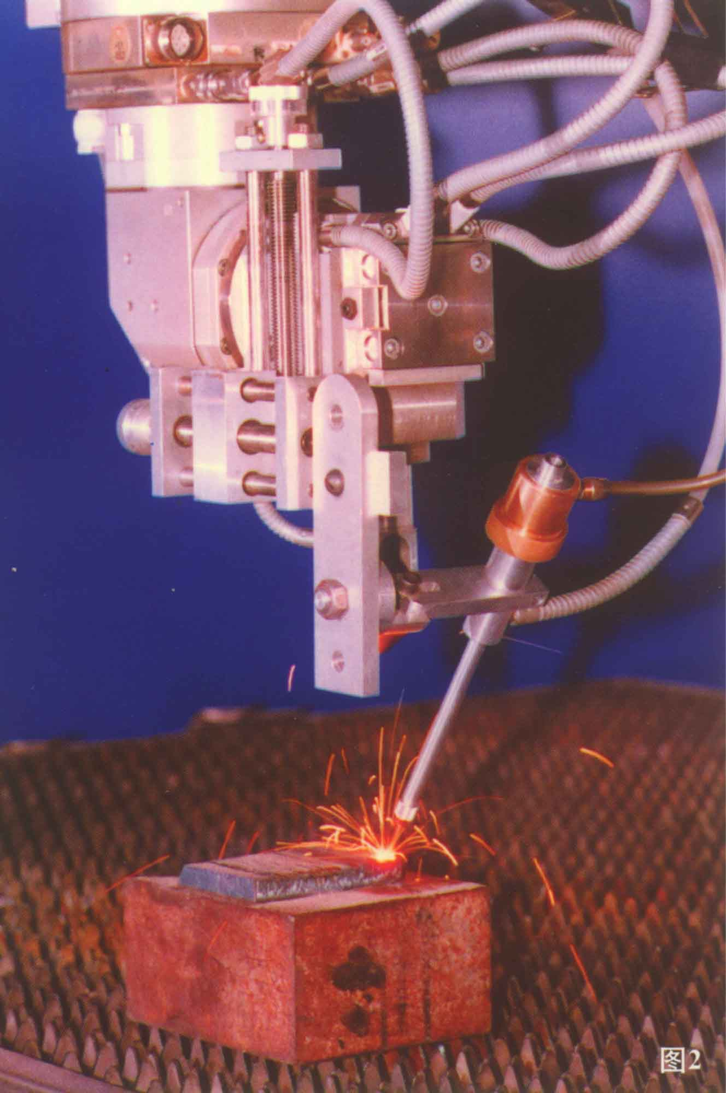
4. 高亮度
太阳表面亮度约 10³ W·cm⁻²·sr⁻¹
大功率激光亮度 10¹⁰ ~ 10¹⁷ W·cm⁻²·sr⁻¹
可用于精密加工，医学，核聚变等。
激光加工— 6KW CO₂ 激光加工机在进行金属表面涂敷合金粉末的作业

Slide 78
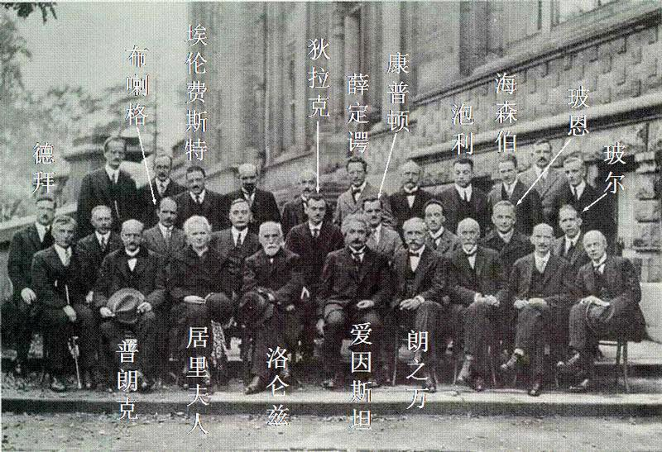
再次认识一下量子前辈们

Slide 79
量子力学发展史
一、时代背景：
机械运动——牛顿力学
热运动——热力学和统计物理学
1、经典物理学大厦
电磁现象——麦克斯韦方程组
光学现象——波动光学
2、几朵令人不安的乌云
光电效应
电子的发现
迈克尔逊
—莫雷实验
… …
… …
紫外灾难
氢原子光谱
狭义相对论
量子力学

Slide 80
二、早期量子论：
1、量子假说：
1900年12月14日，德国的普朗克首次提出微观粒子的能量是量子化的概念，用以解释黑体辐射的实验规律，引入“普朗克常数”h。获1918年诺贝尔奖。
2、光量子理论：
1905年爱因斯坦提出光量子的假说，用来解释光电效应中无法用电磁理论说通的现象。获1921年的诺贝尔奖。
3、原子理论：
1913年，丹麦的玻尔在卢瑟福有核原子模型的基础上建立了定态跃迁原子理论模型。获1922年诺贝尔奖。

Slide 81

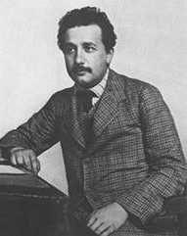
4、德布罗意波：
1924年，法国的德布罗意提出“一切实物粒子也具有波粒二象性”。获1929年诺贝尔奖。
普朗克（1858～1947）
爱因斯坦（1879～1955）
玻尔
（1885～1962）
德布罗意
（1892～1960）

Slide 82
5、证实量子性的早期实验及解释：
(1)1914年弗兰克—赫兹实验证明了原子内部能级是分立
的，二人共享1925年诺贝尔奖。
(2)1916年美国人密立根用实验证实了爱因斯坦方程的正
确性，获1923年诺贝尔奖。
(3)1922年斯特恩—盖拉赫实验支持了玻尔的定态轨道原
子理论，并为“电子自旋”概念的提出提供了实验基础。斯特恩获1943年诺贝尔奖。
(4) 1923年用康普顿用光的量子理论解释了“康普顿效应”，
获1927年诺贝尔奖。
(5)1927年美国戴维逊—革末实验及英国的汤姆逊电子
衍射实验，证明了电子的波动性，戴维逊和汤姆逊
共享1937年诺贝尔奖。

Slide 83
三、量子力学的建立与发展：
1、矩阵力学的创立：
1925年，德国海森堡（1932年诺贝尔奖）提出不确定原理：不可能同时精确地测量出粒子的动量和位置。量子理论跨越了牛顿力学中的死角，只有量子理论能处理原子和分子现象中的细节。同年，海森堡提出矩阵力学理论。
2、波动力学的创立：
1926年，奥地利物理学家薛定谔（1933年诺贝尔奖）提出量子力学的第二种形式——波动力学。在他的理论中，电子的运动状态由一个神秘的波函数来描述，它随时间的变化遵循一个连续的波动方程，即“薛定谔方程”。同年，薛定谔证明了矩阵力学和波动力学的等价性。此时，泡利也独立地发现了这种等价性。之后，狄拉克通过变换理论进一步把矩阵力学和波动力学统一起来。

Slide 84
3、量子力学的发展：
（1）1928年，英国的狄拉克（1933年诺贝尔奖）解决了物质在高速运动时的量子理论，将量子论和相对论统一起来。
（2）1930年以后，量子理论很好地解释了半导体的原理，为晶体管的出现奠定了基础。之后，量子理论在物理学、化学、半导体、微电子、芯片技术、生物学，医学等领域广泛的应用。
（3）1944年，薛定谔在《生命是什么》一书中，试图把量子力学、热力学和生命科学的研究结合起来。
（4）1948年，美国科学家约翰·巴丁、威兼·肖克利和瓦特·布拉顿根据量子理论发明了晶体管，共享1956年诺贝尔奖。
（5）量子理论提供了精确一致地解决关于原子、激光、X射线、超导性以及其他无数方面问题的能力。同时为量子医学提供了理论基础。

Slide 85
四、人类迈入量子时代：
1、量子计算机：是一类遵循量子力学规律进行高速数学和逻辑运算、存储及处理量子信息的物理装置。当某个装置处理和计算的是量子信息，运行的是量子算法时，它就是量子计算机。2007年2月15日，“全球第一台商用实用型量子计算机”在美国亮相。
2、量子通信：利用量子纠缠效应进行信息传递的一种新型的通讯方式，是量子论和信息论相结合的新的研究领域。量子通信的神奇之处是真正做到了保密通信，其意义在于可实现无限距离完全保密通信,且可实现计算机的无限量级超级计算能力，目前中国已经率先达到应用阶段水平。

Slide 86
3、量子密码术：是密码术与量子力学结合的产物，它并不用于传输密文，而是用于建立、传输密码本。根据量子力学的不确定性原理以及量子不可克隆定理，任何窃听者的存在都会被发现，从而保证密码本的绝对安全，也就保证了加密信息的绝对安全。
4、其它应用：量子力学模拟方法能预测材料中电子的行为。因此它是目前最直接最精确的用于计算材料和分子性质的理论手段。
5、生活中的应用：MP3、电脑、微波炉、医院的体检仪器等等。
20世纪以来，量子力学不断得到印证，也不断得到创新，相应理论似乎都对，但是也都不完善。它的历史本身就是一部争议不断的历史，也是一部人类目前受用最广泛的学科。

